Slide 1
Mes émotions Maude Gince École les Bâtisseurs première année

Slide 2
Objectifs
L’élève est capable de prendre conscience et de définir ses émotions.
L’élève est capable de trouver différents moyens pour contrôler ses émotions.

Slide 3
Activité 1 Le loup qui apprivoisait ses émotions Orianne Lallemand et Éléonore Thuiller
Objectifs en éthique:
compétence 1: Réfléchir sur des questions éthiques.
L’élève est capable de prendre conscience de ce qu’ils se passe en soi et de le comprendre.
Compétence 3: Pratiquer le dialogue.
L’élève est capable de définir le mot «sentiment» et de nommer des types d’émotions qu’ils peut ressentir.
Exprimer, à l’aide d’exemple, des sentiments vécus en lien avec leur environnement.
Écouter attentivement la personne qui parle.

Slide 4
Activité 2: Mimer les émotions avec le livre Aujourd’hui je suis.. de Miss Van Hout
Objectifs en éthique
Compétence 3: Pratiquer le dialogue.
L’élève est capable de reconnaître le langage non verbal de plusieurs émotions et de trouver différents moyens pour les exprimer. Il prend conscience de ce qu’il se passe en soi.

Slide 5
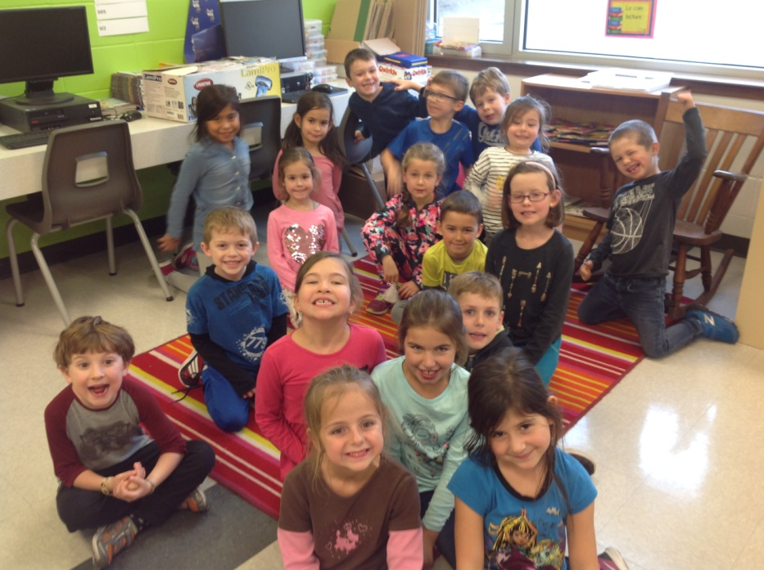
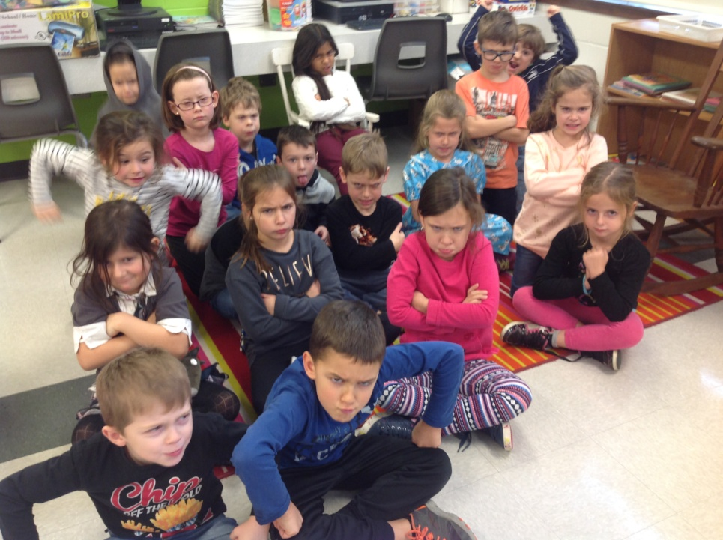
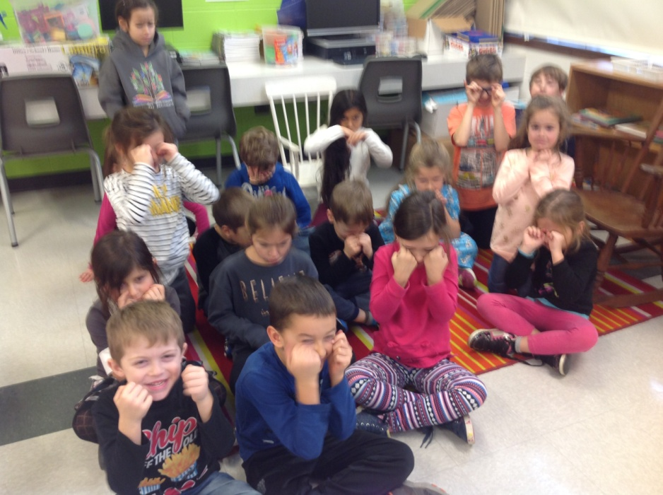
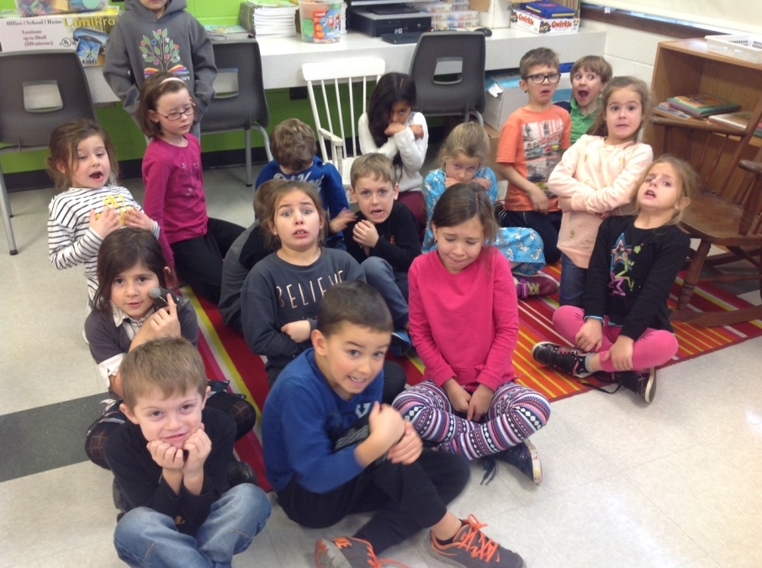

Slide 6
Activité 3: Cahier des émotions
Objectifs en éthique
Compétence 1: Réfléchir sur des questions éthiques
Analyser des situations de la vie et y identifier les émotions vécues.
Donner des actions qui peuvent favoriser ou nuire nt au bien-être des vivants.

Slide 7
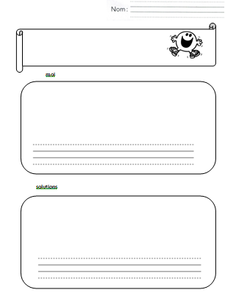
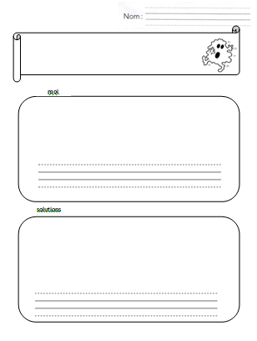
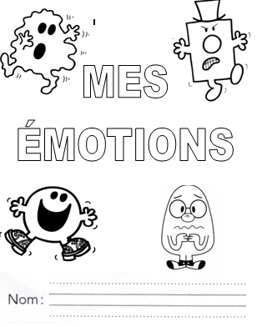
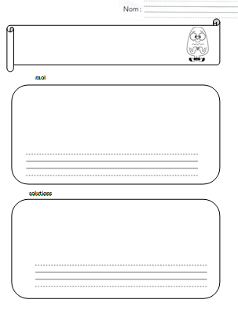
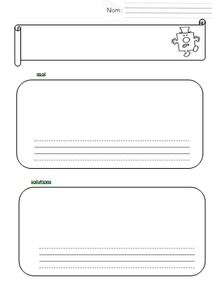

Slide 8
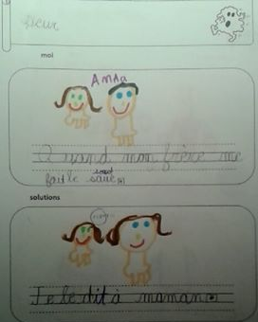
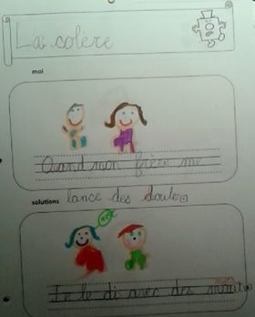
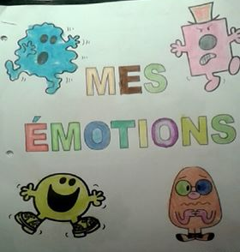
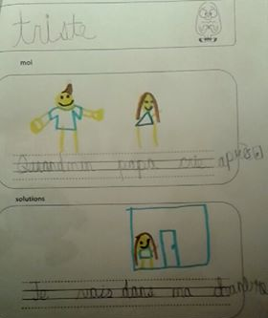
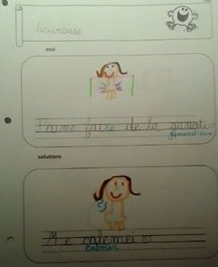
Exemples d’élèves

Slide 9
Activité 5 coloriage de coopération
Objectif en éthique
Compétence 1: Réfléchir sur des questions éthiques
Prendre conscience de ce qu’il ce passe en soi afin de bien réguler les émotions vécues lors de l’activité.
Compétence 3: Pratiquer le dialogue.
L’élève est capable d’exprimer correctement ses idées.
L’élève est capable de respecter le droit de parole des autres.
L’élève est capable d’écouter attentivement les propos de son camarade pour en décoder le sens.

Slide 10
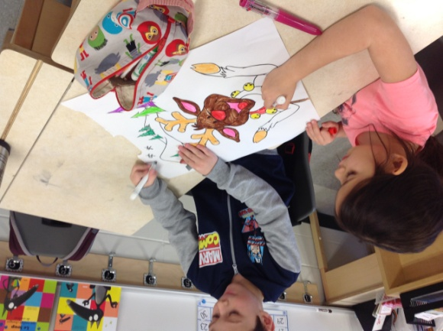
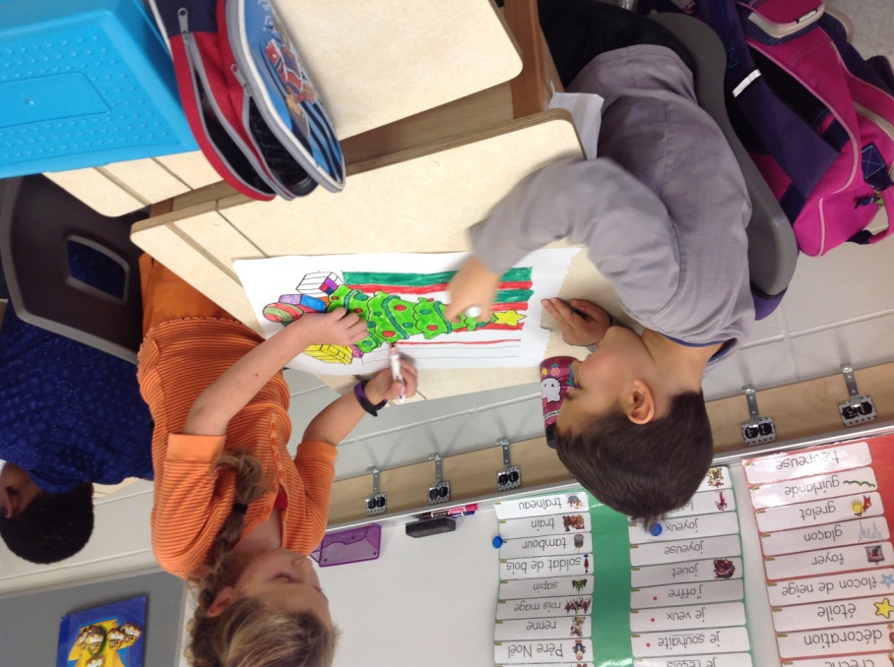

Slide 11
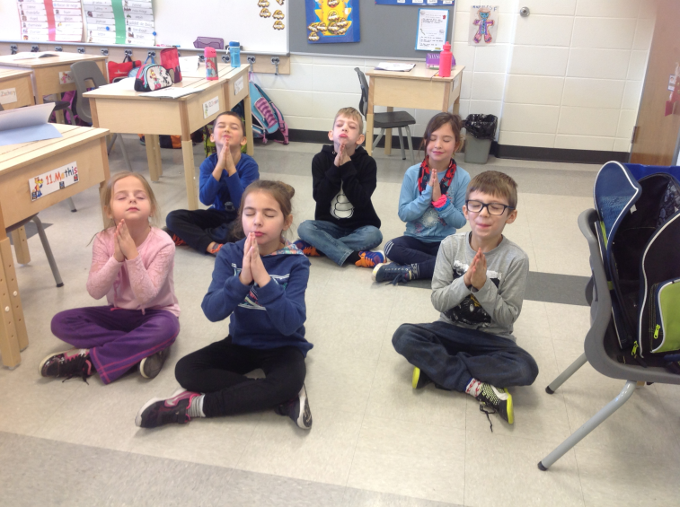
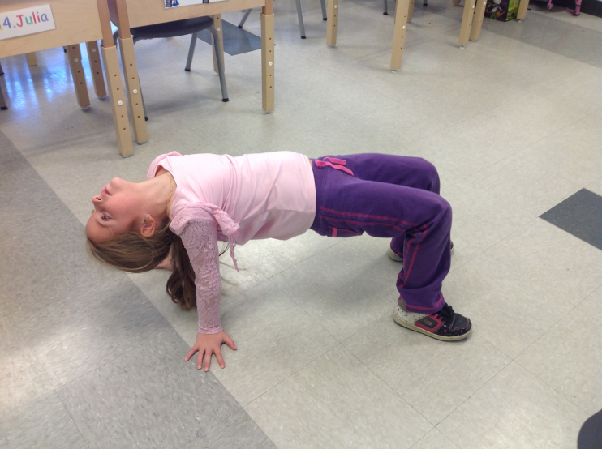
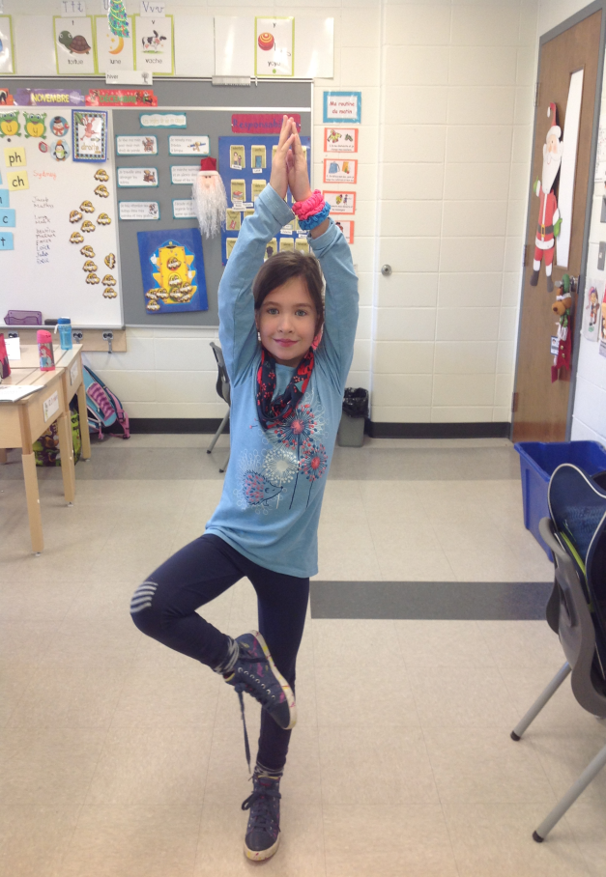
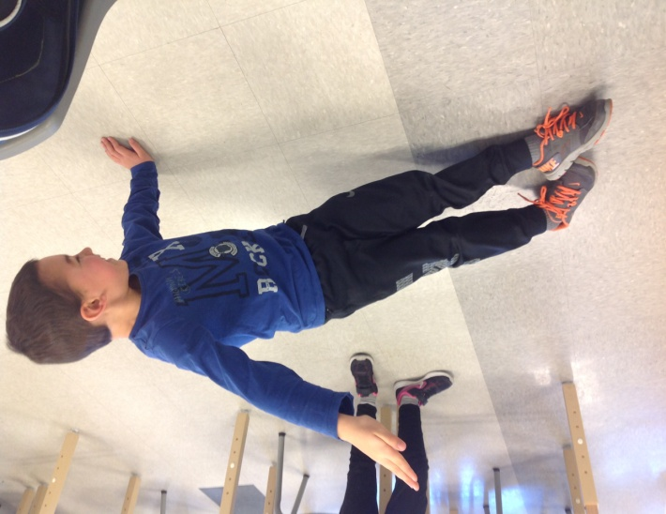
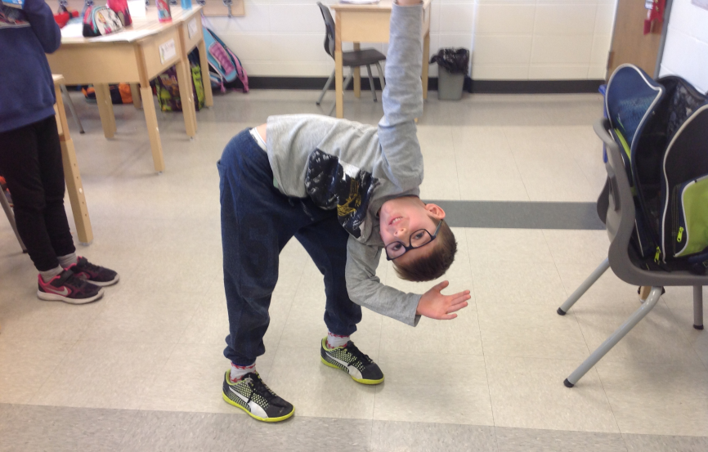
Coin des émotions

